Slide 1





Daily
Planner
Um app de organização e planejamento pessoal

Slide 2

Índice
*
*
Experiência da Disciplina
Prova de Conhecimento
Visão geral de evolução, aprendizado, dificuldades e expectativas do grupo acerca de todo o desenvolvimento do projeto
Pequeno exemplo de conhecimento do grupo a partir dos conhecimentos adquiridos durante todo o projeto

Slide 3

Experiência da Disciplina
Desafios
Sugestões
Comunicação e Alinhamento
Controle de Versão (Git/GitHub)
Disciplina
Estrutura de Equipes Especializadas em um único projeto.
Product Owner (PO).
Habilidades Desenvolvidas
A disciplina moldou nossa visão de carreira
Experiência Real de Mercado
Trabalho em Equipe e Aplicação Ágil
Domínio de GitFlow e GitHub

Slide 4
Experiência com GitFLow
& User Stories
Estrutura de Organização e Planejamento
O Planejamento inicial das user stories foi de suma importância para o entendimento e desenvolvimento do projeto até o final da disciplina, entender o que o nosso usuário precisava e o que precisava ser feito manteve o projeto nos eixos durante toda sua construção, também ajudou na organização das funções de cada membro e desing no figma.
GitFLow e todas suas Peculiaridades
O uso do Gitflow foi uma peça chave para o funcionamento e dinâmica do DailyPlanner, conseguir visualizar de forma simples e eficaz tudo que estávamos fazendo, e ter a necessidade de verificação de outro membro para o merge ajudou a todos aprenderem além das funções originalmente designados, trouxe um código com menos erros e mais velocidade no desenvolvimento.

Slide 5
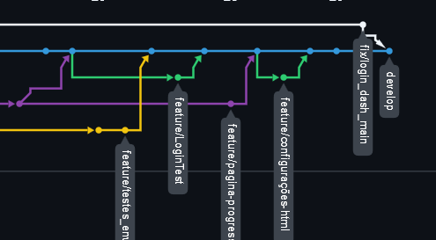
Mapa do GitFlow

Slide 6
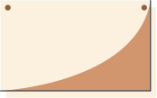
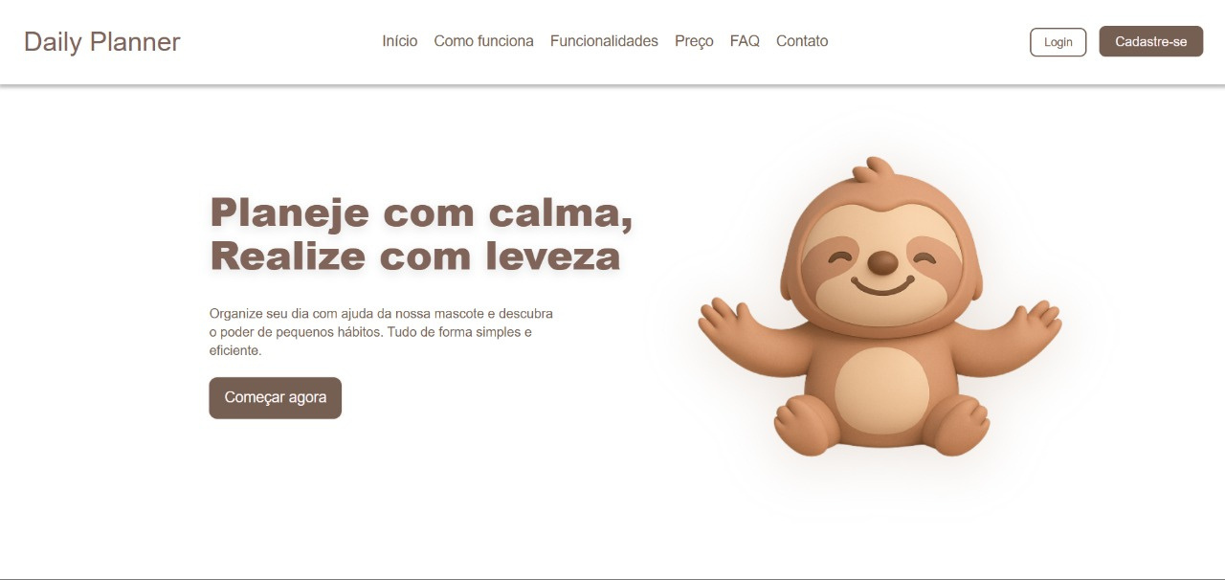

Navegação
Fácil navegação e apresentação da proposta da aplicação
Página Inicial

Slide 7


Navegação
Página de Login

Slide 8
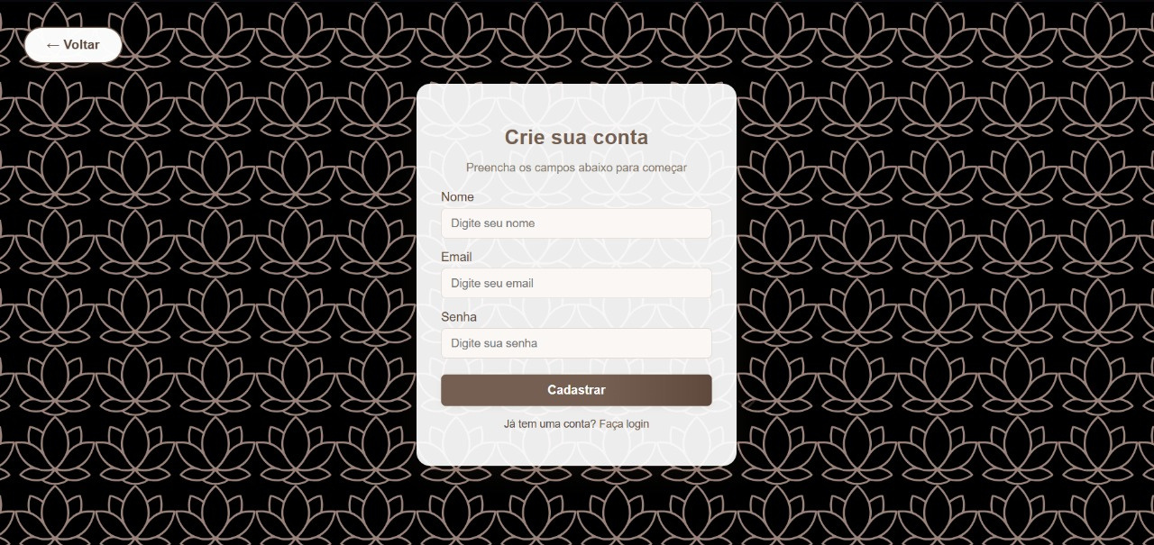
Navegação
Cadastro de usuário

Slide 9
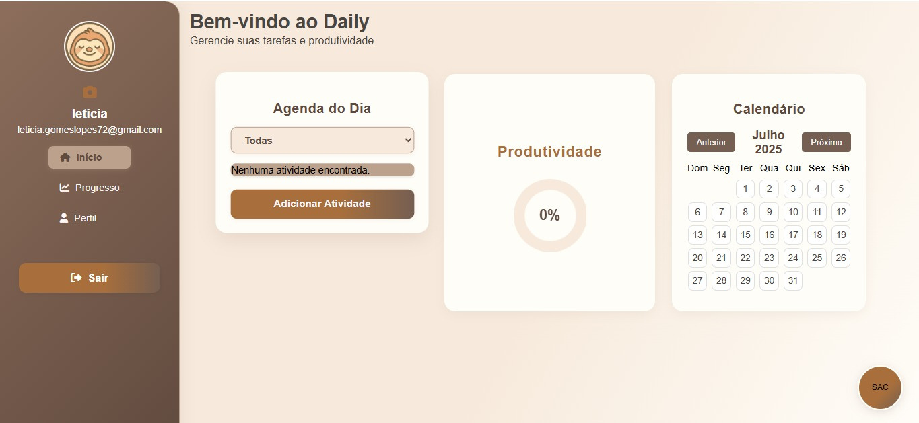
Navegação
Página inicial

Slide 10
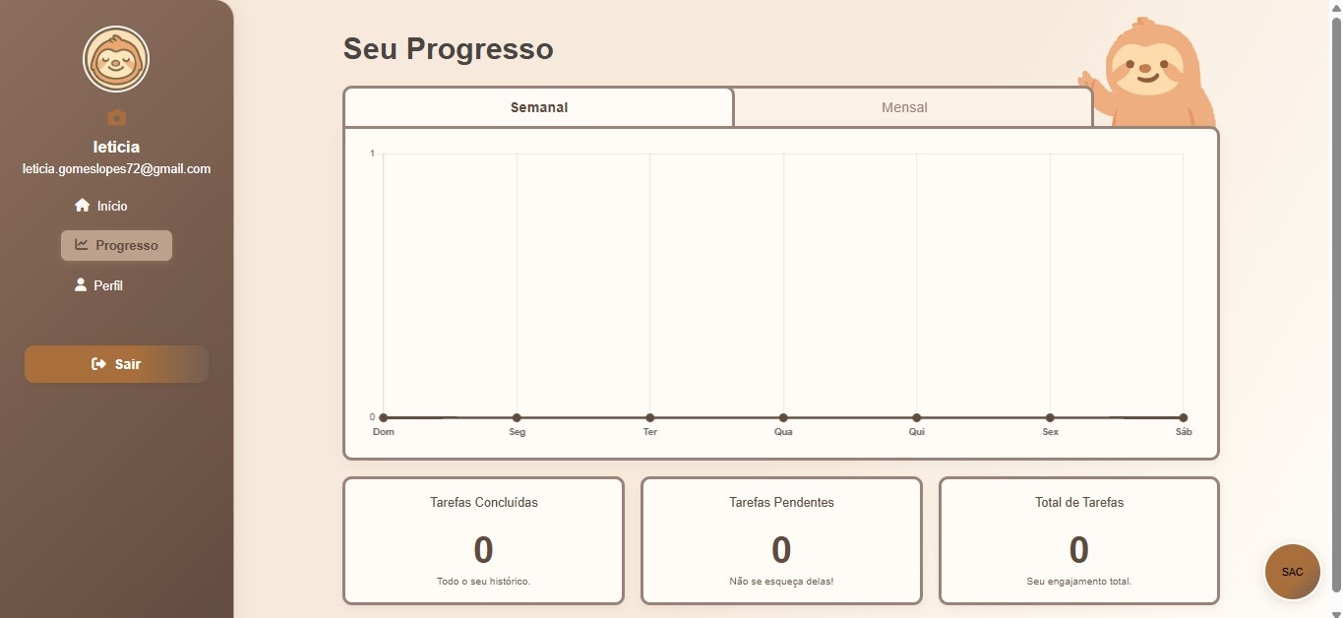
Navegação
Seu Progresso

Slide 11
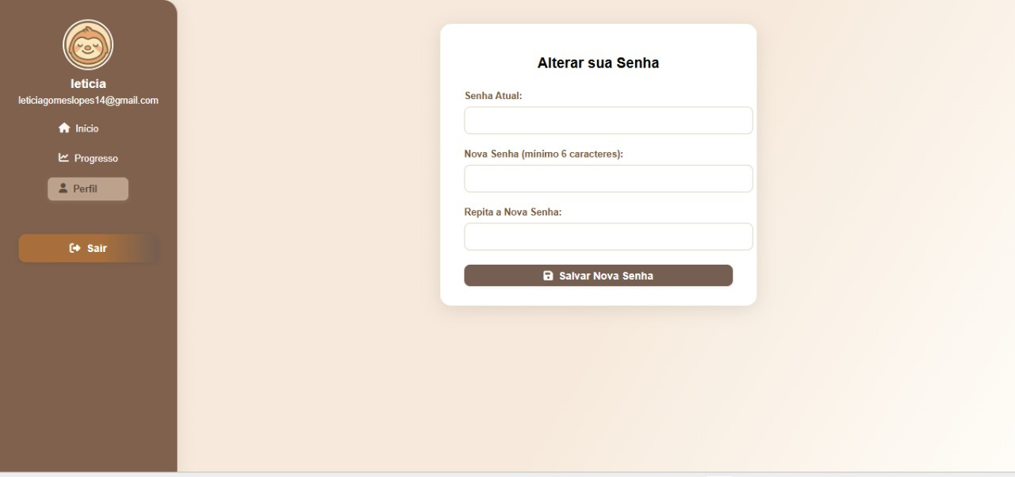
Navegação
ALterar senha

Slide 12
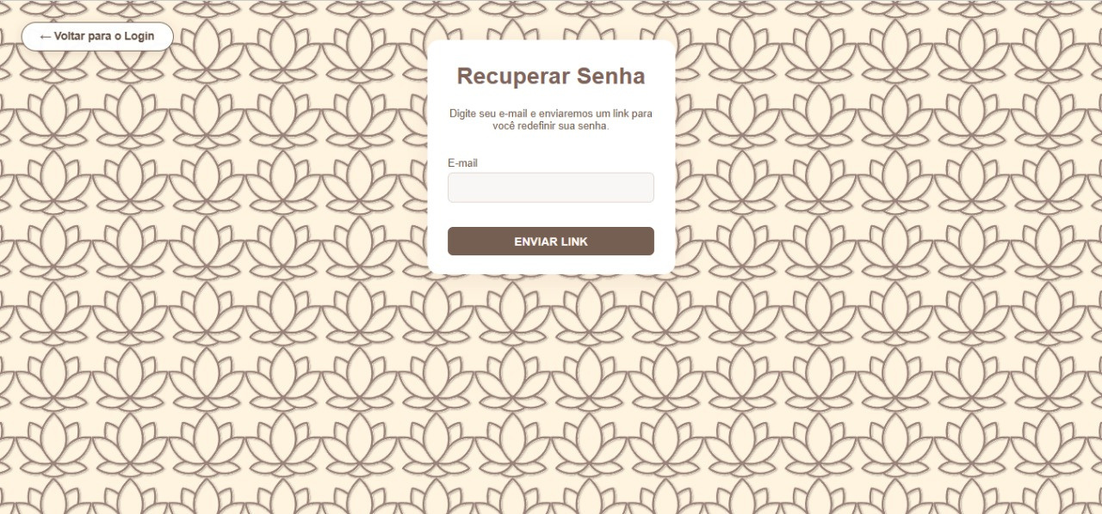
Navegação
Recuperar Senha

Slide 13
Prova de conhecimento
*

Slide 14
Prova de conhecimento
Estratégias para Entender Problemas e Requisitos
Análise de Documentação.
Comunicação Direta.
Modelagem de Requisitos.
Visualização Rápida.
Definição de Requisitos Prioritários
Técnica MoSCoW.
Análise de Impacto.
Priorização de Essenciais.
Validação de Requisitos
Revisões Constante.
Testes de Usabilidade.
Testes Técnicos.

Slide 15
Prova de conhecimento
Importância da Definição de Valor em uma Iteração
Alinhamento
Priorização
Clareza do Projeto
Importância de Seguir Padrões
Organização
Facilita a manutenção, escalabilidade do sistema e a colaboração entre as equipes de desenvolvimento.

Slide 16
Prova de conhecimento
Importância da Definição de Valor em uma Iteração
Alinhamento
Priorização
Clareza do Projeto
Importância de Seguir Padrões
Organização
Facilita a manutenção, escalabilidade do sistema e a colaboração entre as equipes de desenvolvimento.

Slide 17
Prova de conhecimento
Importância da Arquitetura Baseada em Serviços
APIs REST permitem criar sistemas modulares e interoperáveis, onde serviços funcionam de forma independente.
Comunicação Padronizada.
Importância dos Testes Unitários
Qualidade do Software.
Detecção Precoce de Erros.
Refatoração Segura

Slide 18
Prova de conhecimento
Controle de Versão
Guarda todas as mudanças no código.
Segurança.
Git/ GitHub/GitLab.
GitFlow
Organização de Branches.
Trabalho em Equipe.
Release
Envolve juntar todas as funcionalidades, realizar testes rigorosos, corrigir bugs e marcar a versão com uma tag.
Entrega: Acompanha documentação atualizada e permite reverter para versões anteriores se necessário.

Slide 19
Obrigado!
Isabela Barros
Letícia Gomes
Luiz Fernando
Mateus Leopoldo
Natália Nerys
Ranor Victor

